Slide 1


Arduino I2C통신
3기 최정훈

Slide 2
목차
Arduino I2C통신
1
프로젝트 목적
2
사용한 개발 툴
3
Arduino 회로
4
통신 구조
5
Flowchart
6
I2C파형 분석
7
사용된 코드 및 알고리즘 설명
8
결과 동영상

Slide 3
프로젝트 목적
1. 2개의 Arduino를 통한 I2C통신을 이용한 IO제어
2. Processing 4.2를 이용한 GUI와 Arduino 의 UART통신
3. Watch Dog을 이용한 무한루프 및 에러 방지

Slide 4
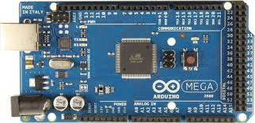
사용한 개발 툴(하드웨어)
Arduino MEGA 2560

Slide 5
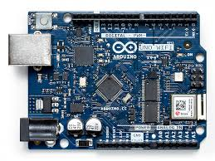
사용한 개발 툴(하드웨어)
Arduino UNO

Slide 6
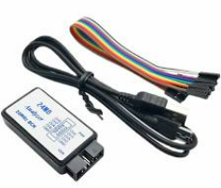
사용한 개발 툴(하드웨어)
로직 분석기

Slide 7
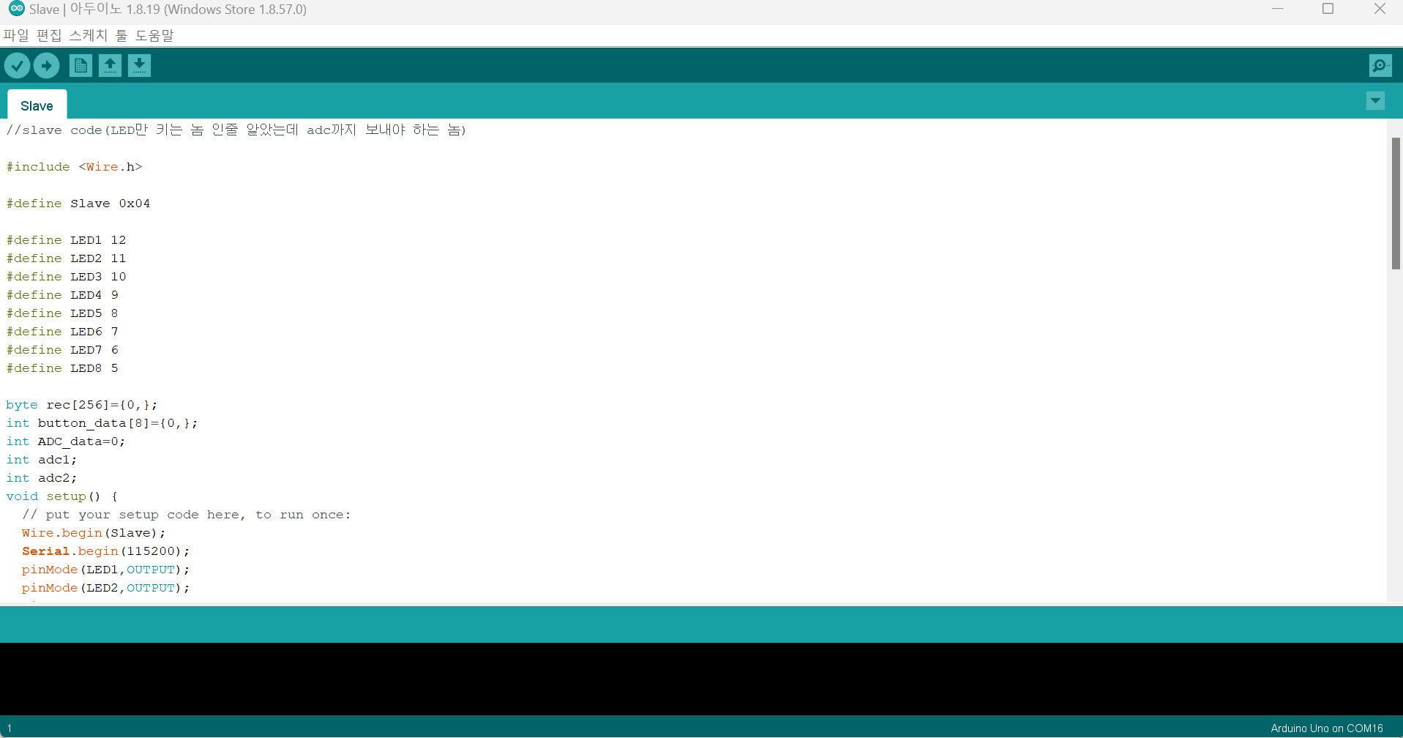
사용한 개발 툴(소프트웨어)
1.8.19 버전

Slide 8
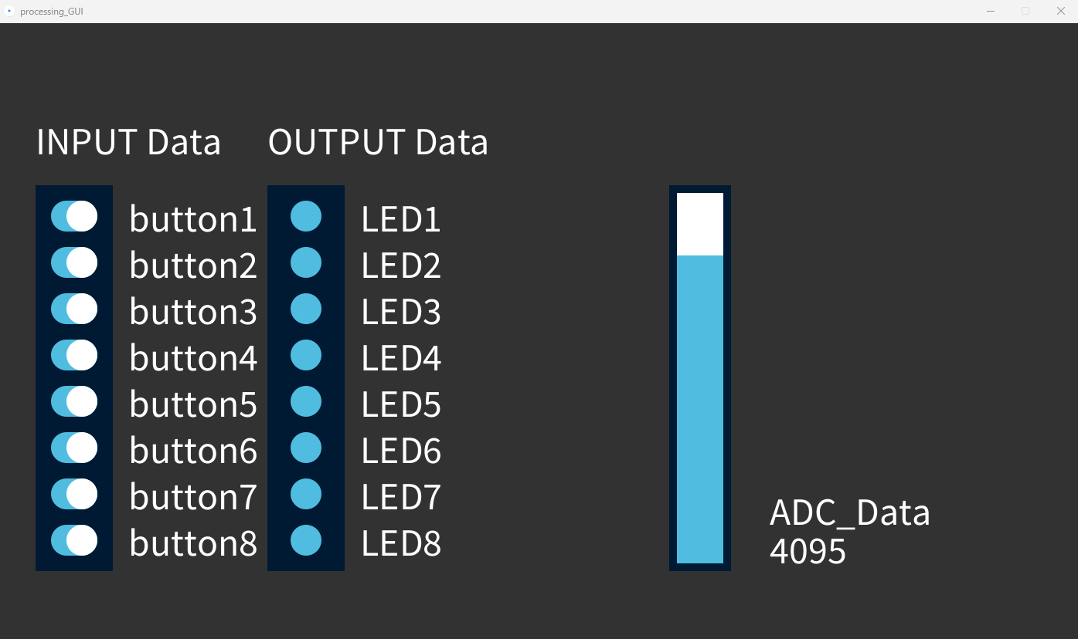
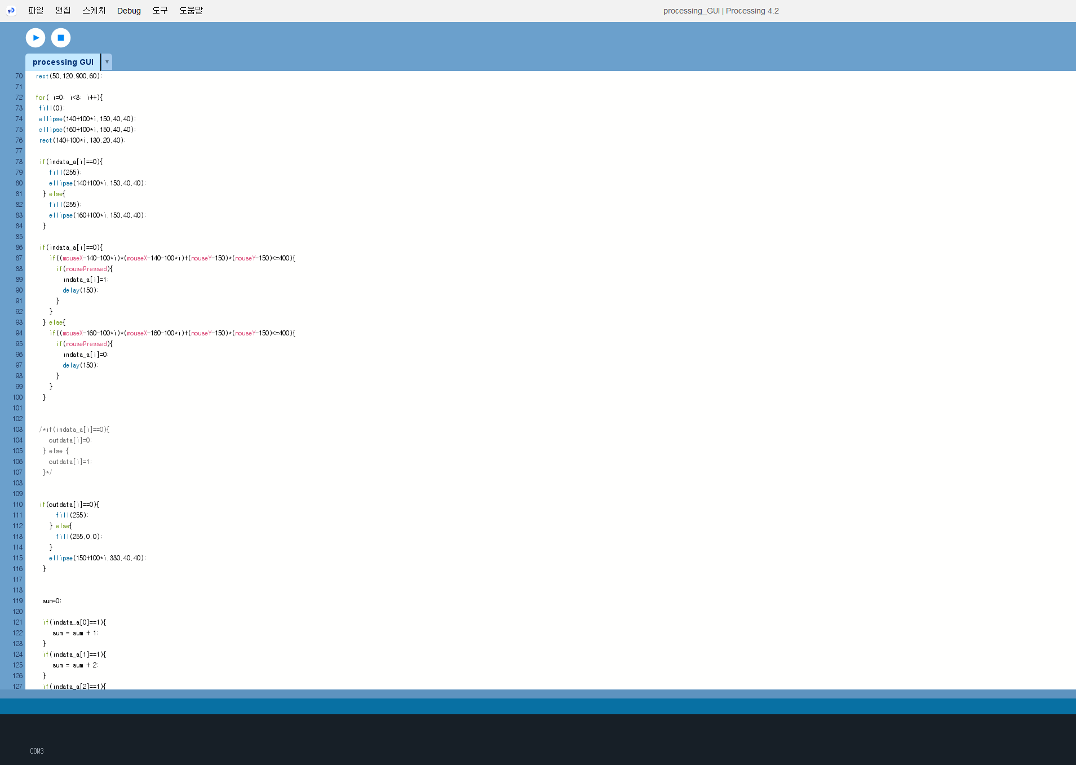
사용한 개발 툴(소프트웨어)
4.2 버전

Slide 9
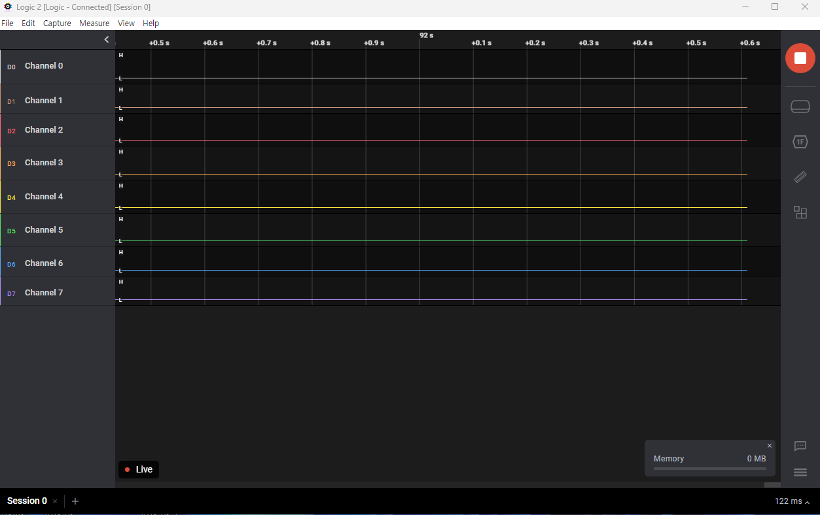
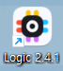
사용한 개발 툴(소프트웨어)

Slide 10

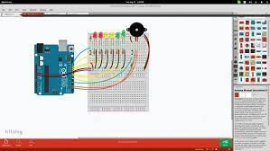
사용한 개발 툴(소프트웨어)
0.9.3b 버전

Slide 11
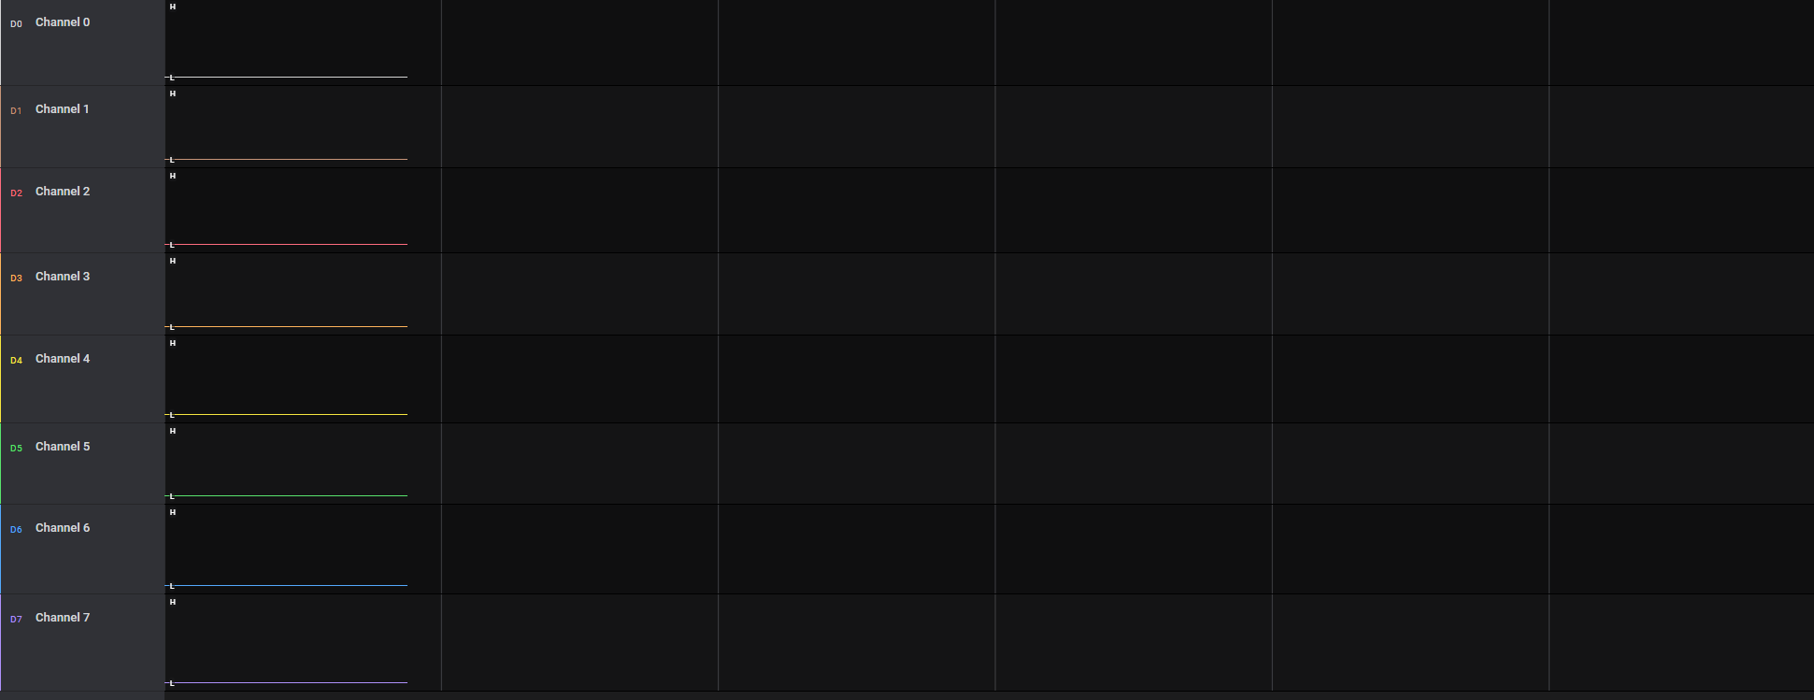
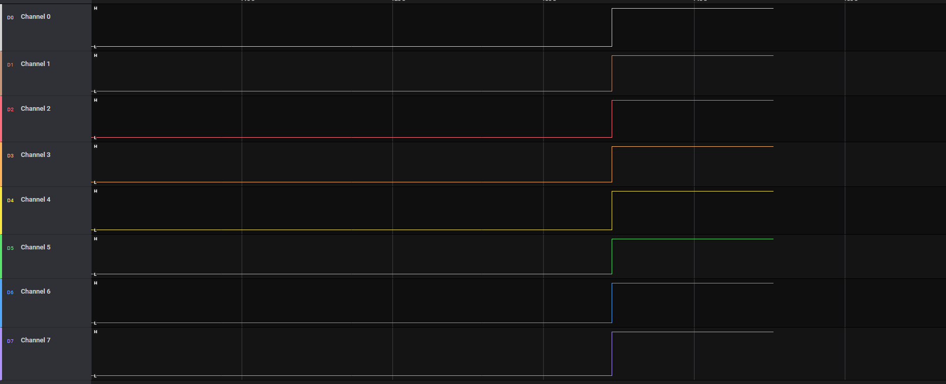
Arduino 회로
스위치를 연결한 경우 신호
스위치를 연결하지 않은 경우 신호

Slide 12
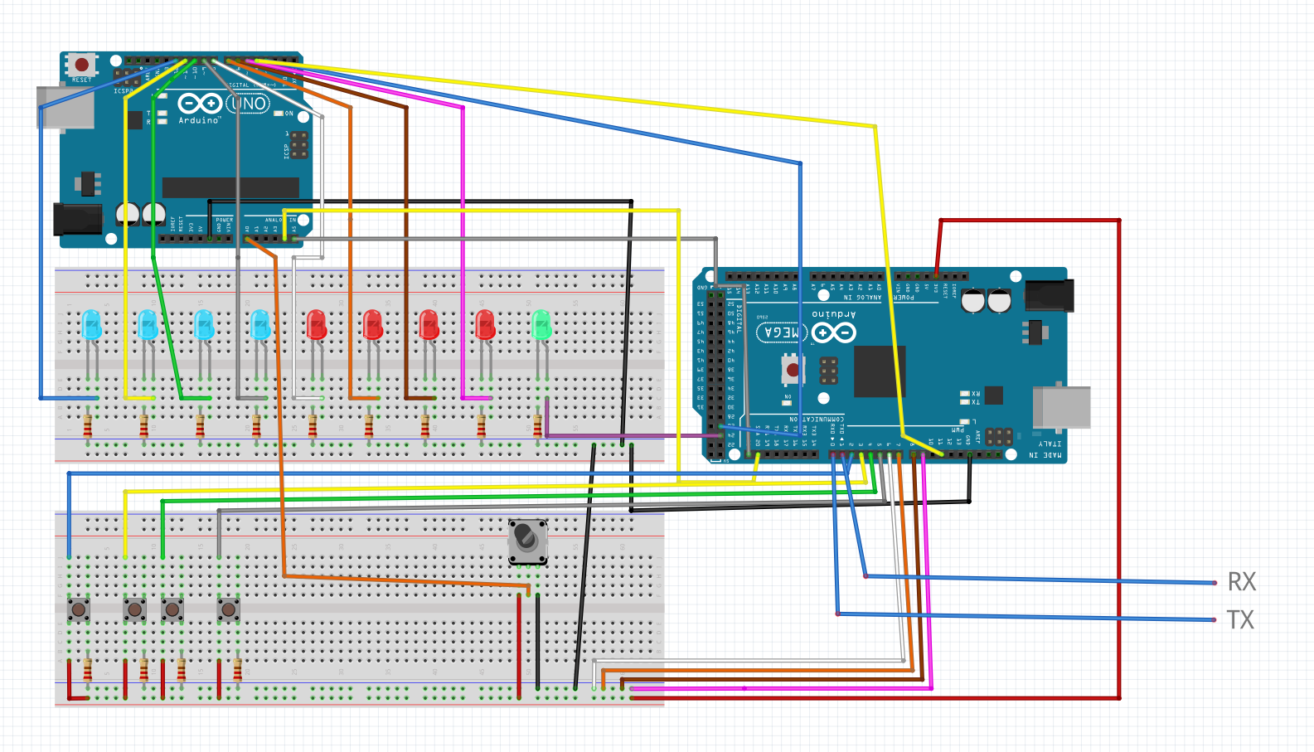
Arduino 회로
버튼 수가 부족하기 때문에 4개의 버튼은 버튼대신GND와 3.3V에 직접 연결
Master = Arduino MEGA
2560
Slave = Arduino UNO

Slide 13
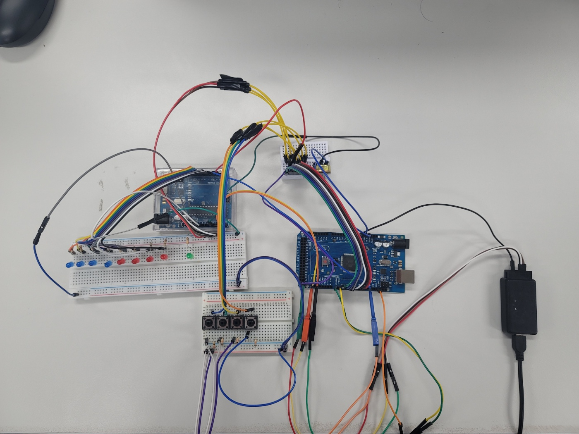
Arduino 회로
로직 분석기 : 신호 확인용

Slide 14
통신 구조
계산된 버튼 데이터
Processing
버튼 데이터
켜진 LED데이터+ADC 데이터

Slide 15
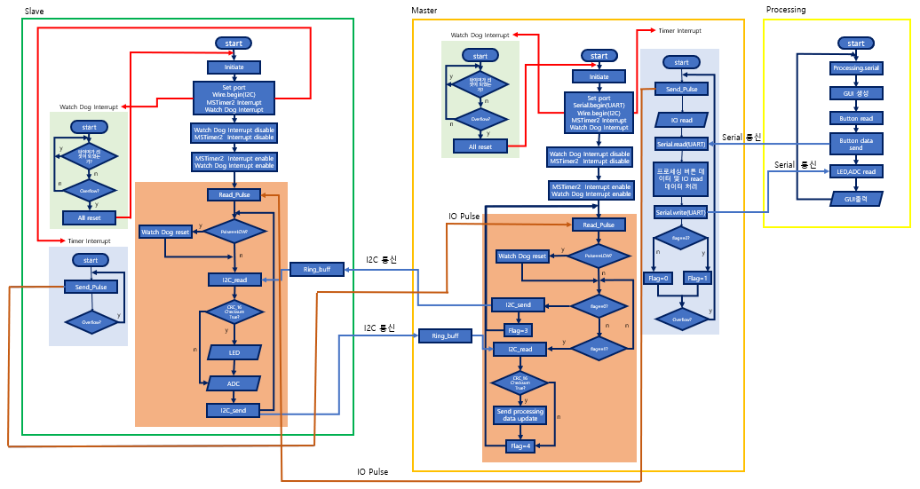
Flowchart

Slide 16
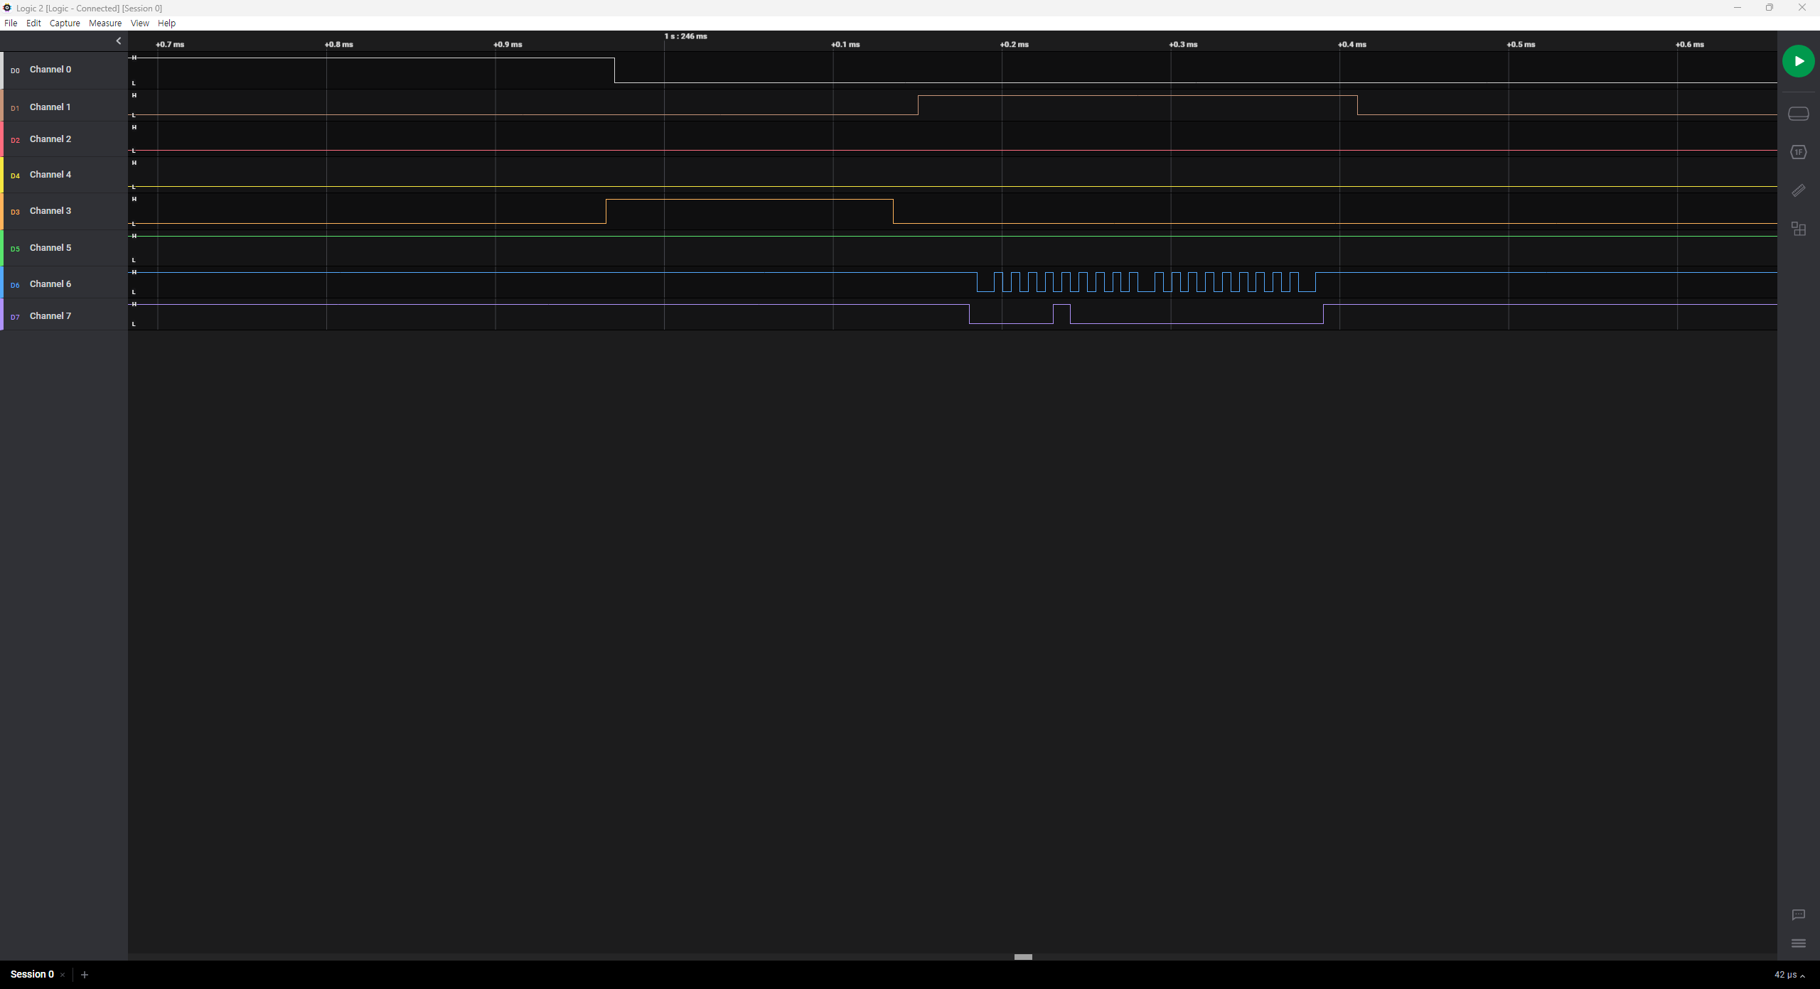
I2C파형 분석
I2C통신 작동
MsTimer2 작동

Slide 17
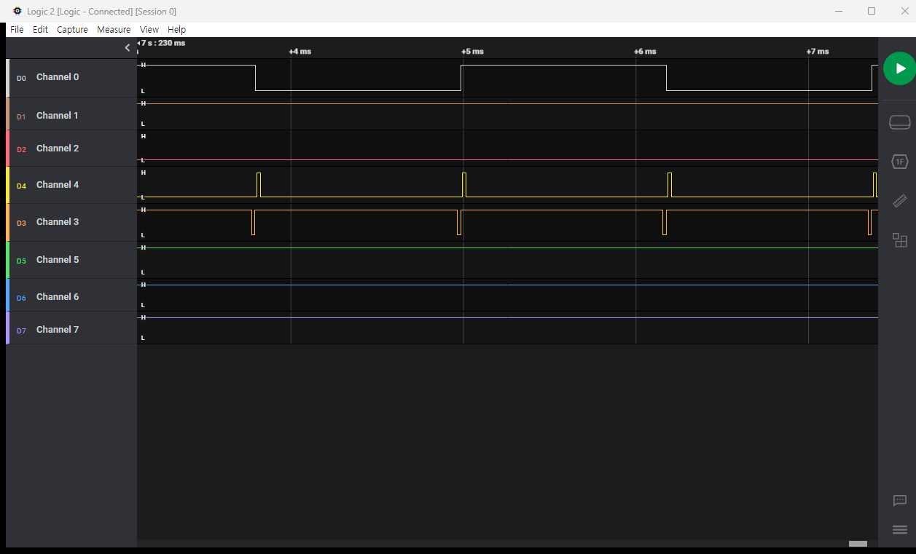
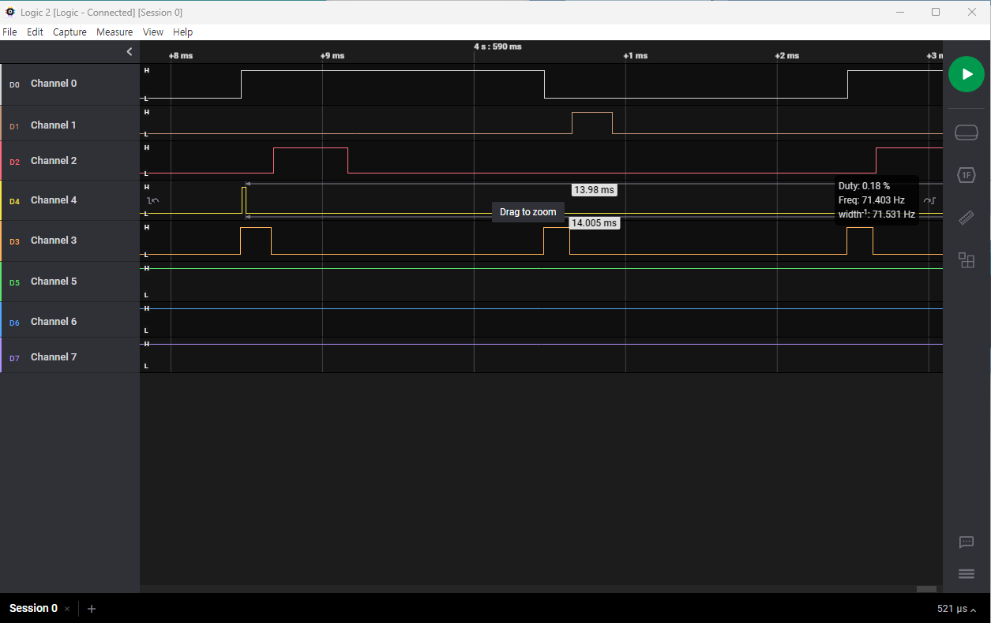
I2C파형 분석
1ms일시:
I2C코드작동X
2ms일시:
I2C코드작동O

Slide 18
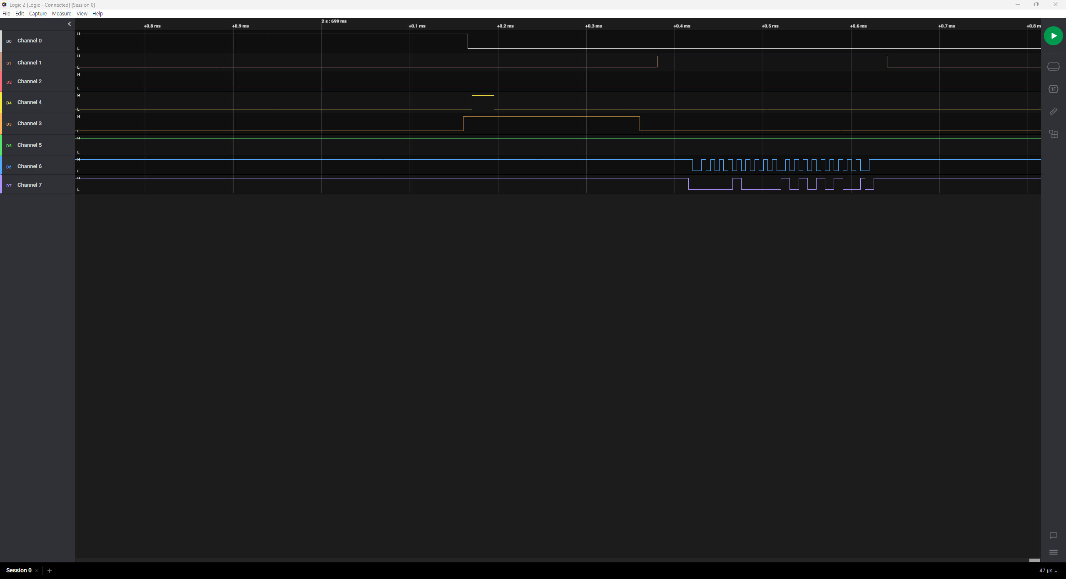
I2C파형 분석
I2C데이터 보내는 신호

Slide 19
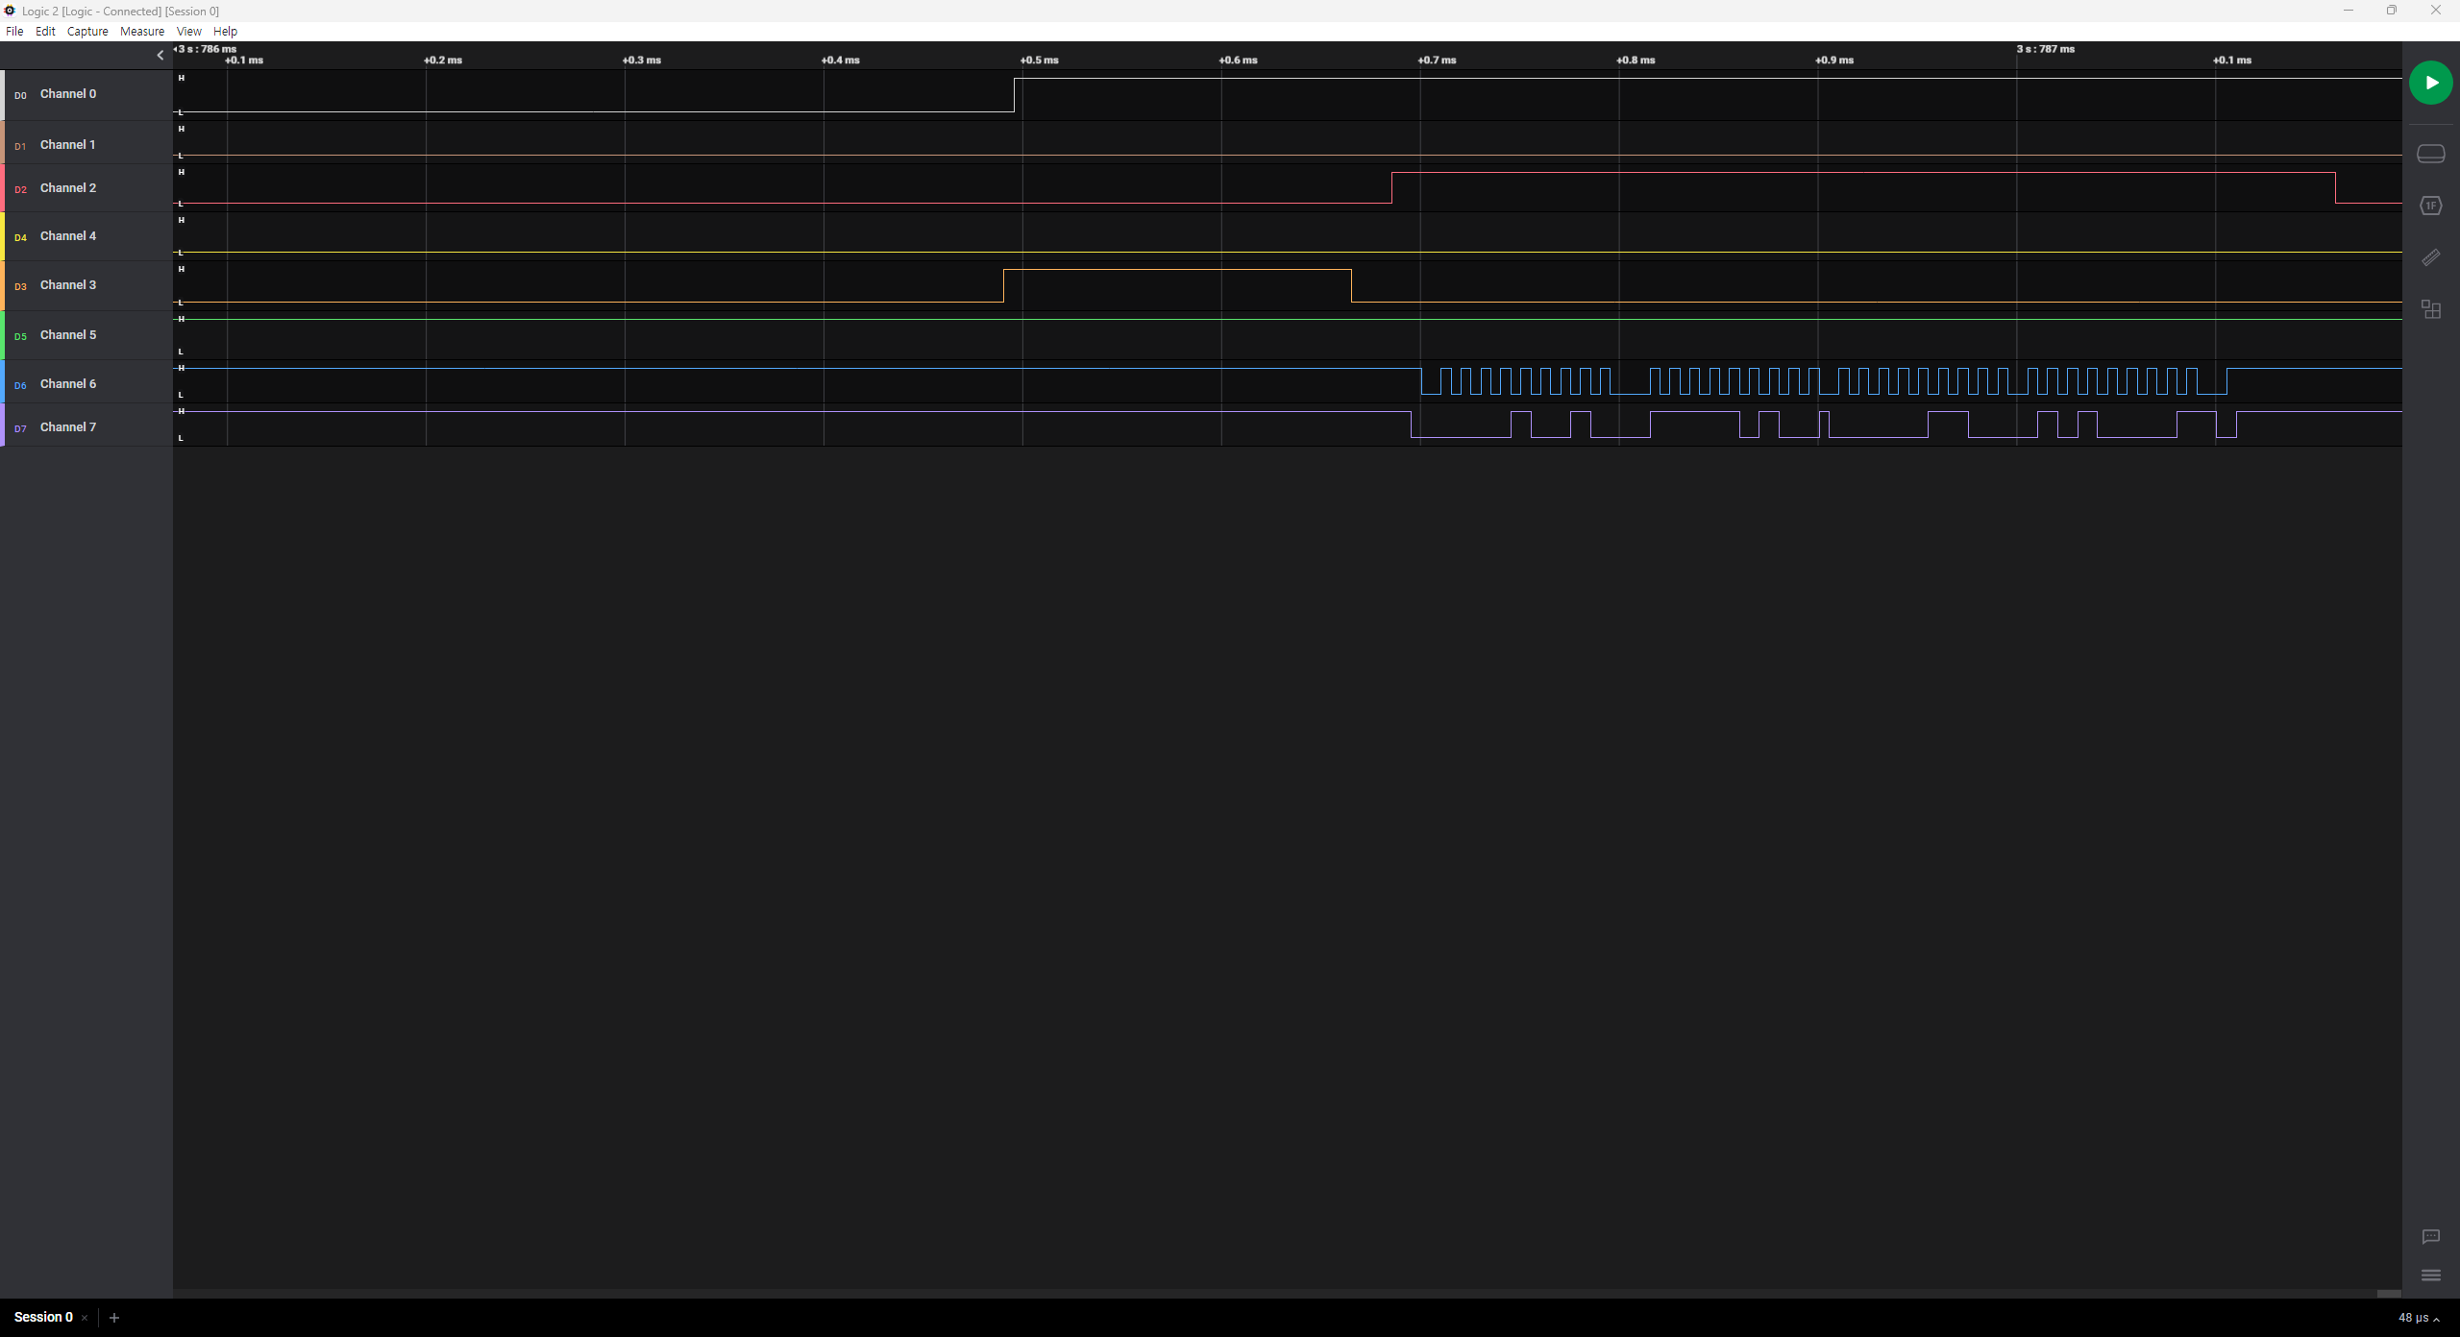
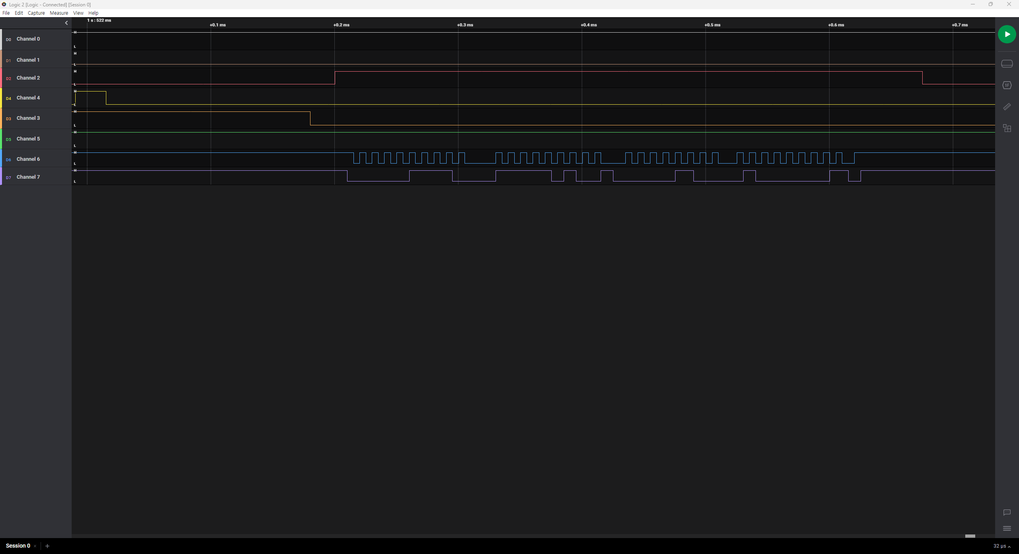
I2C파형 분석
I2C데이터 보내는 신호의 주소

Slide 20
I2C파형 분석
4
3
5
2
4
2
1
1
2
1
1
1
1
0000111(7bit)
서버번호:7
읽기
0000011(7bit)
0000110(7bit)
6
0110101(7bit)
53

Slide 21
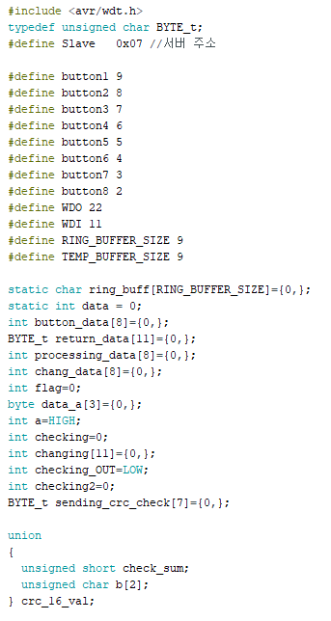
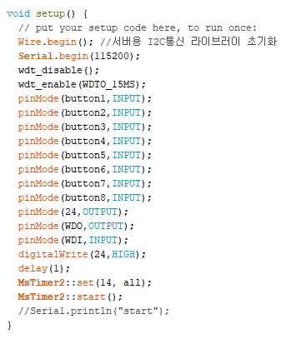
사용된 코드 및 알고리즘 설명
Master
Watch Dog
확인용 LED
초기 핀 및 변수 설정
MsTimer

Slide 22
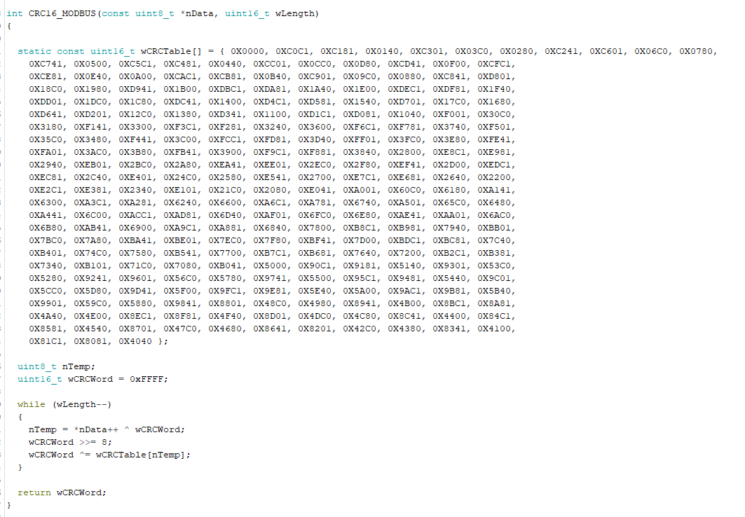
사용된 코드 및 알고리즘 설명
Master
CRC_16 check

Slide 23
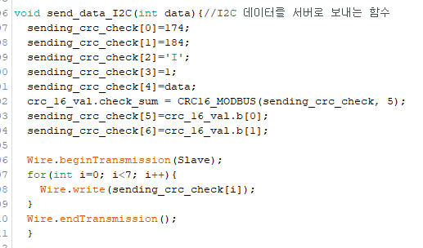
사용된 코드 및 알고리즘 설명
Master
I2C함수 보내기

Slide 24
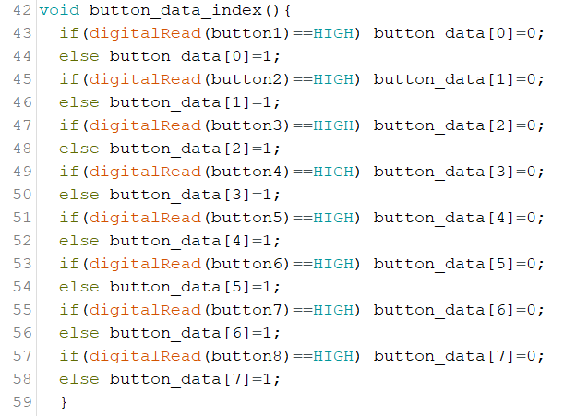
사용된 코드 및 알고리즘 설명
Master
버튼으로 받은 값을 데이터로 변환하기

Slide 25
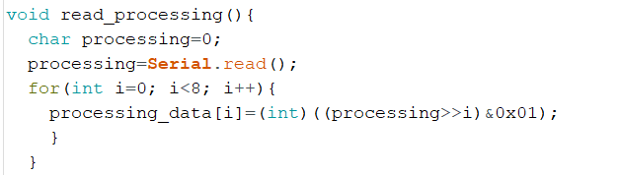
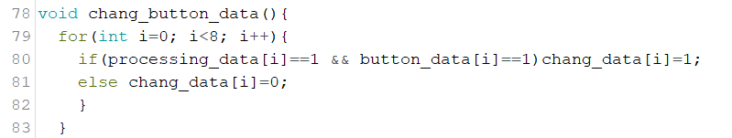
사용된 코드 및 알고리즘 설명
Master
프로세싱 데이터 읽기
버튼데이터와 프로세싱 데이터 논리 연산

Slide 26
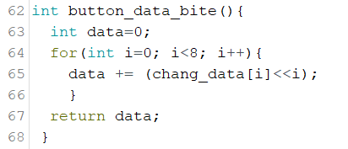
사용된 코드 및 알고리즘 설명
Master
논리 연산 된 버튼 데이터를 비트연산으로 합치기

Slide 27
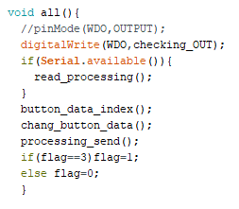
사용된 코드 및 알고리즘 설명
Master
Watch Dog 전용 IO펄스
MsTimer2 내용 함수

Slide 28
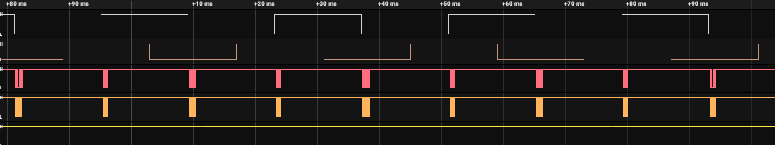
사용된 코드 및 알고리즘 설명
Master
Watch Dog 전용 IO펄스

Slide 29
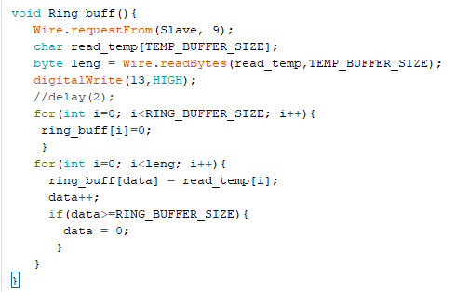
사용된 코드 및 알고리즘 설명
Master
링버퍼

Slide 30
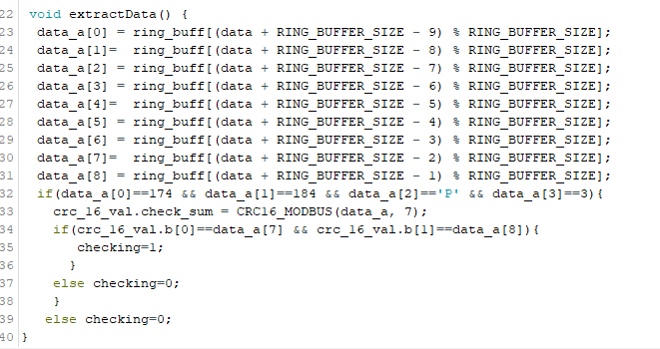
사용된 코드 및 알고리즘 설명
Master
링버퍼

Slide 31
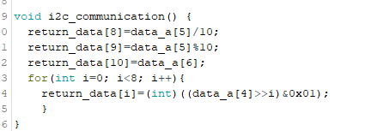
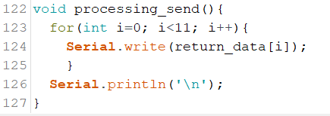
사용된 코드 및 알고리즘 설명
Master
Slave 에서 받은 데이터 정리
프로세싱에 데이터 보내기

Slide 32
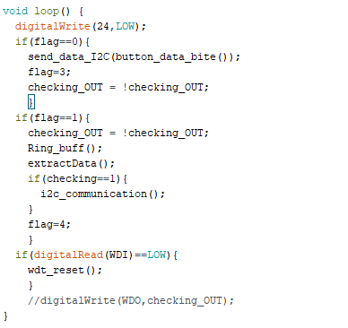
사용된 코드 및 알고리즘 설명
Master
Watch Dog 전용 IO펄스
Loop문

Slide 33
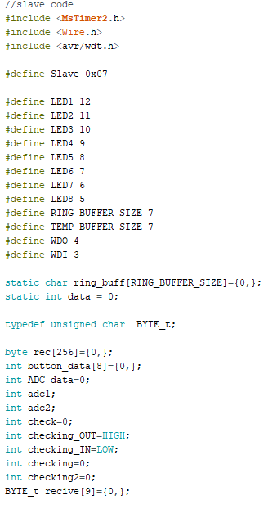
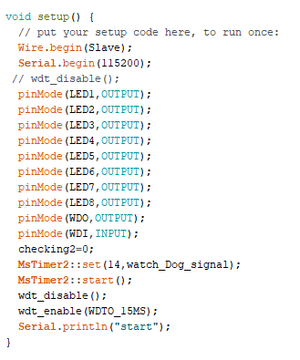
사용된 코드 및 알고리즘 설명
Slave
초기 핀 및 변수 설정
MsTimer

Slide 34
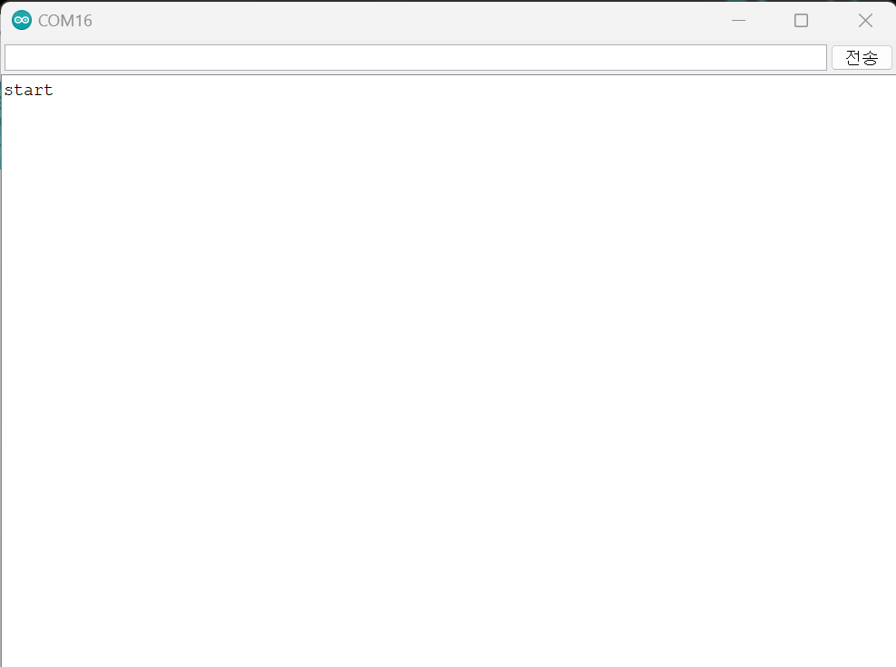
사용된 코드 및 알고리즘 설명
Slave
Watch Dog 타이머를 놓쳤을 때(Slave)

Slide 35
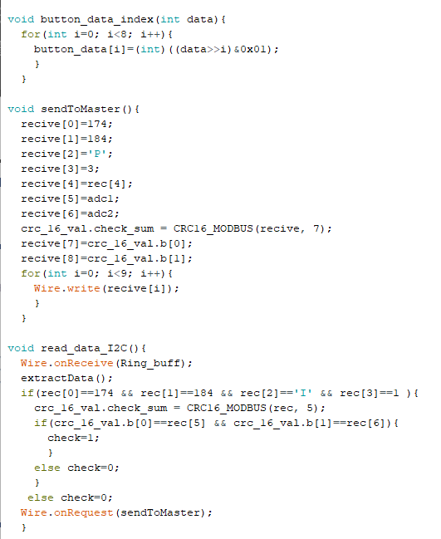
사용된 코드 및 알고리즘 설명
Slave
I2C통신 관련 함수들

Slide 36
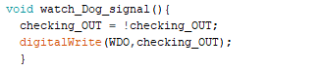
사용된 코드 및 알고리즘 설명
Slave
MsTimer2 를 이용한 Watch Dog 확인 펄스

Slide 37
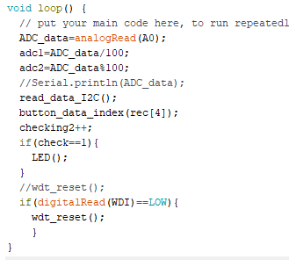
사용된 코드 및 알고리즘 설명
Slave
Loop문

Slide 38
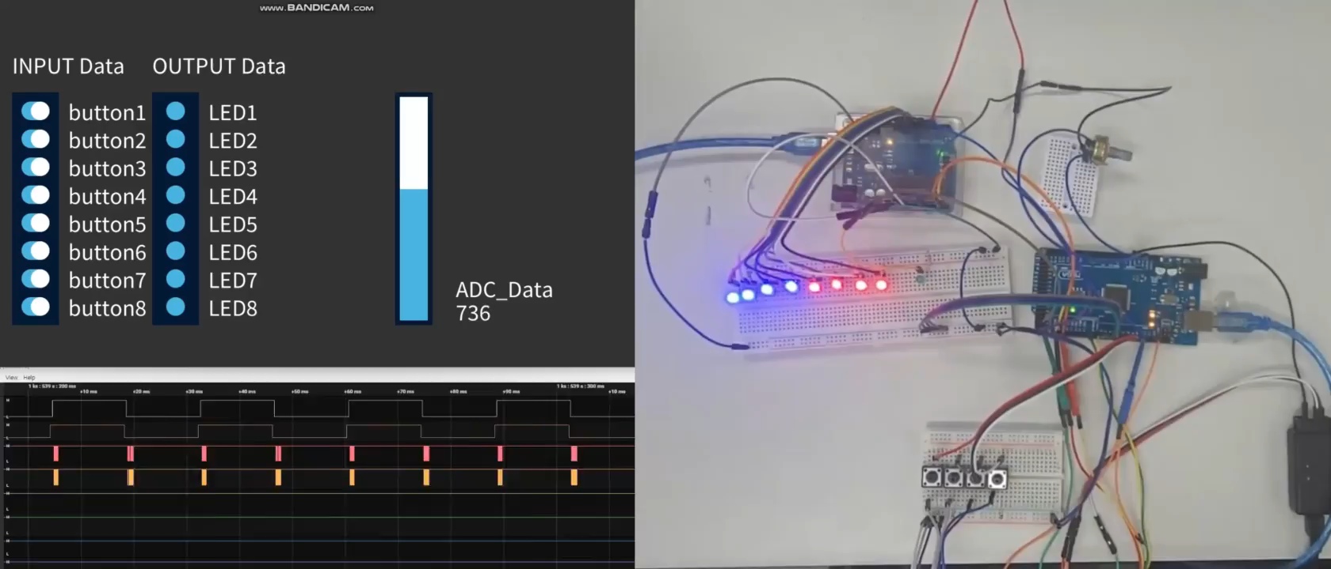
결과 동영상

